Slide 1
Struts2
广州传智
北京传智播客教育 www.itcast.cn

Slide 2
Struts2拦截器
案例: 实现用户的登陆下载
1、jsp 实现下载超链接
2、action 中提供下载方法
3、如何在执行下载方法之前判断用户是否登陆？
4、回顾Struts2的执行流程图？
请求→过滤器(web.xml)→拦截器(struts2)→Action
Struts2拦截器概述
Struts2 拦截器在访问某个 Action 方法之前或之后实施拦截, Struts2 拦截器是可插拔的, 拦截器是 AOP 的一种实现。
拦截器栈(Interceptor Stack): 将拦截器按一定的顺序联结成一条链. 在访问被拦截的方法时, Struts2拦截器链中的拦截器就会按其之前定义的顺序被依次调用。
北京传智播客教育 www.itcast.cn

Slide 3
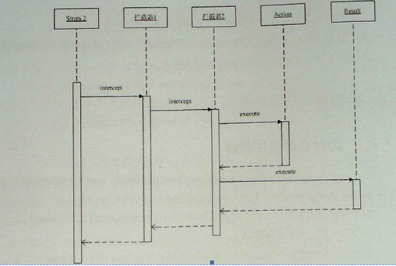
拦截器工作原理：

Slide 4
Struts2拦截器(自定义)
Interceptor接口
com.opensymphony.xwork2.interceptor.Interceptor
阅读该接口API，所有的自定义拦截器都需要实现该接口，且以单例运行。
init: 创建后初始化时被调用, 它在拦截器的生命周期内只被调用一次。
interecept: 每拦截一个动作请求, 该方法就会被调用一次。
destroy: 拦截器被销毁之前被调用, 它在拦截器的生命周期内也只被调用一次.
Struts2自定义拦截器实现
1、定义一个类实现Interceptor接口
2、实现生命周期方法
3、声明和引用自定义拦截器
北京传智播客教育 www.itcast.cn

Slide 5
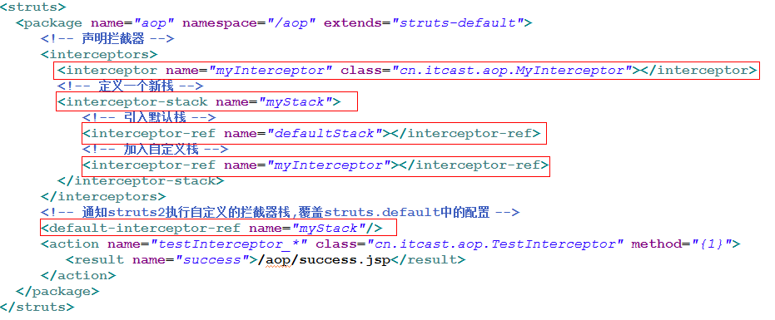
Struts2拦截器(自定义)
自定义拦截器的声明和引用
发布应用到tomcat,服务器启动的时候就会执行自定义拦截器的生命周期方法,重新发布应
用会先销毁上次的拦截器再重新创建拦截器对象。对所有请求的方法拦截。
注意:
自定义的拦截器的
引用一定要在默认
拦截器的下面!
北京传智播客教育 www.itcast.cn

Slide 6
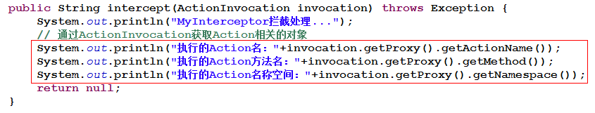
Struts2拦截器(自定义)
Interceptor接口的intercept方法分析
public String intercept(ActionInvocation invocation) throws Exception {
return null;
}
ActionInvocation: 代表一个给定Action的执行状态, 拦截器可以从该类的对象里获得与该Action相关联的 Action 对象和 Result 对象. 在完成拦截器自己的任务之后, 拦截器将调用 ActionInvocation 对象的 invoke 方法前进到 Action 处理流程的下一个环节.
实现对ActionInvocation的访问
返回值和Action的返回值作用相同
北京传智播客教育 www.itcast.cn

Slide 7
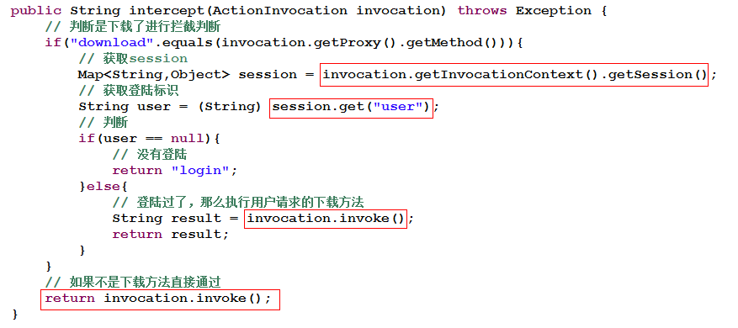
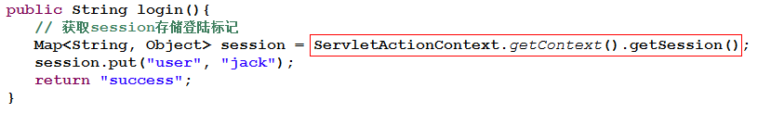
Struts2拦截器(自定义)
案例实现
Login方法
北京传智播客教育 www.itcast.cn

Slide 8
Struts2自带的拦截器(表1)
拦截器 | 名字 | 说明
Alias Interceptor | alias | 在不同请求之间将请求参数在不同名字件转换，请求内容不变
Chaining Interceptor | chain | 让前一个Action的属性可以被后一个Action访问，chain类型的result结合使用。
Checkbox Interceptor | checkbox | 添加了checkbox自动处理代码，将没有选中的checkbox的内容设定为false，而html默认情况下不提交没有选中的checkbox。
Cookies Interceptor | cookies | 使用配置的name,value来是指cookies
Conversion Error Interceptor | conversionError | 将错误从ActionContext中添加到Action的属性字段中。
Create Session Interceptor | createSession | 自动的创建HttpSession，用来为需要使用到HttpSession的拦截器服务。
Debugging Interceptor | debugging | 提供不同的调试用的页面来展现内部的数据状况。
Execute and Wait Interceptor | execAndWait | 在后台执行Action，同时将用户带到一个中间的等待页面。
Exception Interceptor | exception | 将异常定位到一个画面
File Upload Interceptor | fileUpload | 提供文件上传功能
I18n Interceptor | i18n | 记录用户选择的locale
Logger Interceptor | logger | 输出Action的名字
Message Store Interceptor | store | 存储或访问实现ValidationAware接口的Action类出现的消息，错误，字段错误等。
北京传智播客教育 www.itcast.cn

Slide 9
Struts2自带的拦截器(表2)
拦截器 | 名字 | 说明
Model Driven Interceptor | model-driven | 如果一个类实现了ModelDriven，将getModel得到的结果放在Value Stack中。
Scoped Model Driven | scoped-model-driven | 如果一个Action实现了ScopedModelDriven，则这个拦截器会从相应的Scope中取出model调用Action的setModel方法将其放入Action内部。
Parameters Interceptor | params | 将请求中的参数设置到Action中去。
Prepare Interceptor | prepare | 如果Acton实现了Preparable，则该拦截器调用Action类的prepare方法。
Scope Interceptor | scope | 将Action状态存入session和application的简单方法。
Servlet Config Interceptor | servletConfig | 提供访问HttpServletRequest和HttpServletResponse的方法，以Map的方式访问。
Static Parameters Interceptor | staticParams | 从struts.xml文件中将中的中的内容设置到对应的Action中。
Roles Interceptor | roles | 确定用户是否具有JAAS指定的Role，否则不予执行。
Timer Interceptor | timer | 输出Action执行的时间
Token Interceptor | token | 通过Token来避免双击
Token Session Interceptor | tokenSession | 和Token Interceptor一样，不过双击的时候把请求的数据存储在Session中
Validation Interceptor | validation | 使用action-validation.xml文件中定义的内容校验提交的数据。
Workflow Interceptor | workflow | 调用Action的validate方法，一旦有错误返回，重新定位到INPUT画面
Parameter Filter Interceptor | N/A | 从参数列表中删除不必要的参数
Profiling Interceptor | profiling | 通过参数激活profile
北京传智播客教育 www.itcast.cn

